Slide 1
Microservices 101
Notes:
De honingraatstructuur geeft aan dat microservices gelijkvormig zijn en een zekere relatie (de scheidslijnen) hebben

Slide 2
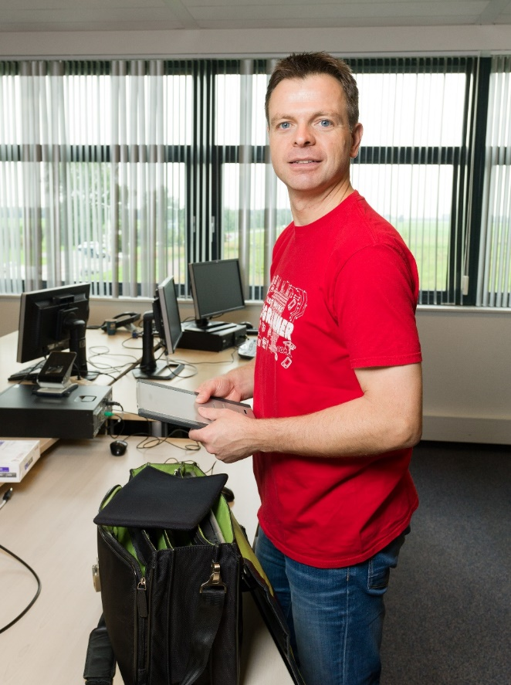


WHOAMI
Since 1995 in IT
6 years @ Centric (SP midden)
Software architect
Craft expert
.Net, NG

Slide 3
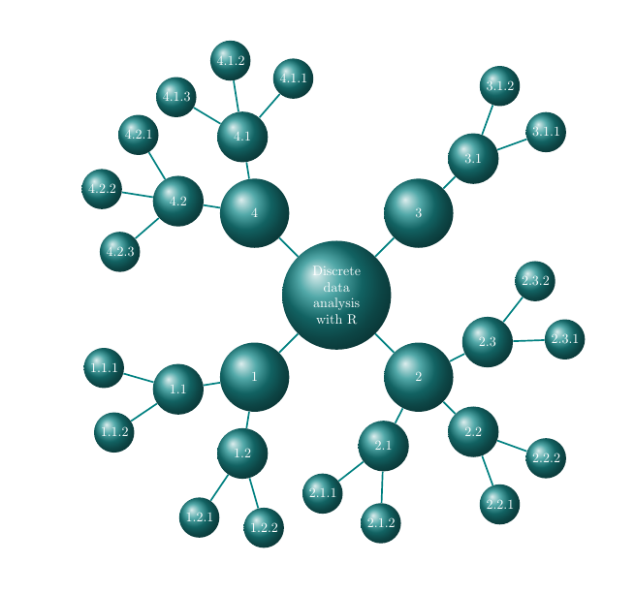
topics
Microservices architecture
(New) possibilities
Communication between microservices
Hosting (on premise, cloud)
Questions

Slide 4
microservices architecture
api
procurement
Client-application
customer info
logica
customer info
procurement
invoicing
logistics
api
presentation
presentation
presentation
presentation
data
logistics
logica
logica
logica
logica
logica
api
data
data
data
data
data
logica
api
logica
data
data
invoicing
Notes:
Monoliet vs. microservices
Losse applicatiefuncties, kies de omvang verstandig!
Temporeel onafhankelijk van elkaar
Idealiter elke service een eigen database
Inter-service communicatie obv REST of MQ
Client-applicatie kan in 2 delen (web-client-app en REST-gateway) zijn opgesplitst

Slide 5



(New) possibilities
Technology per service free of choice
Functions are independently scalable
Bugfixes and new features are more easily implemented
Testing is easier
Maintenance during service hours
Notes:
Verschillende OS-en, runtimes, DBMS’en mogelijk. DAT WIL NIET ZEGGEN DAT HET DAAROM ALTIJD DE BESTE KEUZE IS!
‘hot spots’ onafhankelijk van andere services met meerdere instances hosten
Vanwege de geïsoleerde / beperkte impact wordt de time-to-market voor fixes en new features veel korter!
Met behulp van ‘rolling upgrades’ is een onderhoudsvenster voor low impact wijzigingen niet meer nodig → kleine bugfixes

Slide 6
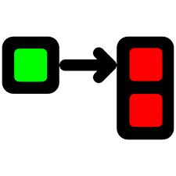





onderlinge communicatie
Communication via REST
Communication via a bus
Notes:
REST → niet strict temporeel onafhankelijk
MQ → verschillende MQ implementaties en (optioneel) .Net-API’s er bovenop

Slide 7
Communication via rest
host
container X
container Y
:80
:5000
:1000
:1001
Docker network

Slide 8
Communication using a bus
host
container X
container Y
:80
:5000
:1000
:1001
:5672
Docker network
:5672
RabbitMQ
container

Slide 9


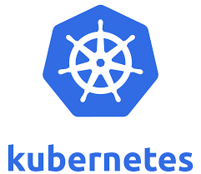
Hosting
Containers
Docker
On-premise or cloud
Container management
Monitoring
Capacity management
Dashboard
Deployment
Notes:
Open Source (Docker) of cloud (zoals Azure Service Fabric)
Bewaking → wel/niet automatisch herstarten
Performance monitoring → wel / niet automatisch up/down-schalen

Slide 10
questions?
Johannes Sim
johannes.sim@centric.eu
Renzo Veldkamp
renzo.veldkamp@centric.eu

